Slide 1
ДИСЦИПЛИНА «КОРПОРАТИВНЫЕ ФИНАНСЫ»
Тема 2- Особенности функционирования корпоративных структур
(2 часа)
Вопросы:
1.Особенности корпоративных финансов
2. Финансовая политика и ее значение в развитии корпорации
3. Оценка эффективности финансовой политики корпорации
4. Финансовый механизм и его роль в корпорации
Задание по теме

Slide 2
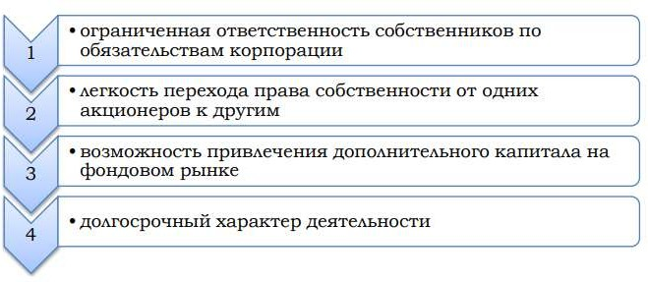
ВОПРОС 1. ОСОБЕННОСТИ КОРПОРАТИВНЫХ ФИНАНСОВ
ОСНОВНЫЕ ПРЕИМУЩЕСТВА КОРПОРАТИВНОЙ ФОРМЫ ОРГАНИЗАЦИИ БИЗНЕСА

Slide 3
ОСНОВНЫЕ НЕДОСТАТКИ КОРПОРАТИВНОЙ ФОРМЫ ОРГАНИЗАЦИИ БИЗНЕСА

Slide 4
ВОПРОС 2. Финансовая политика и ее значение в развитии корпорации
Корпоративная финансовая политика представляет собой политику в области денежно-финансовых отношений, направленную на сбалансирование финансово- экономических интересов сторон или участников ведения бизнеса.
Главной целью формирования финансовой политики корпорации является:
обоснование стратегии развития корпорации с позиции компромисса между доходностью, ликвидностью и риском;
- определение необходимого объема финансовых ресурсов для реализации стратегии.

Slide 5
Типы финансовой политики корпорации
Тип финансовой политики | Характеристика
АГРЕССИВНАЯ политика активных действий | Ориентирована на достижение высоких финансовых показателей вне зависимости от риска
УМЕРЕННАЯ уравновешенная | Ориентирована на достижение среднеотраслевых результатов при среднем значении риска
КОНСЕРВАТИВНАЯ (оборонительная) - ограничительная | Ориентирована на минимизацию риска, что влечет за собой снижение финансовых показателей

Slide 6
в зависимости от периода разработки финансовую политику разделяют
Финансовая стратегия корпорации представляет собой совокупность стратегических финансовых целей и задач, которые достигаются и выполняются в ходе совершенствования процесса управления денежным оборотом и финансами. Финансовая стратегия определяет и формулирует, процесс управления изыскивает пути и способы качественного исполнения стратегических установок, инструменты и формы их достижения, которые могут быть не очевидны на момент разработки и принятия финансовой стратегии.
Финансовая тактика
корпорации представляет собой совокупность годовых и оперативных целей и задач, взаимосвязанных и обусловленных стратегическими, которые достигаются и выполняются в ходе повседневной денежно- финансовой работы по полному финансово-кредитному обеспечению запланированных расходов, полноте и своевременности отпуска средств на их покрытие в порядке финансирования

Slide 7
ВОПРОС 3. ОЦЕНКА ЭФФЕКТИВНОСТИ ФИНАНСОВОЙ ПОЛИТИКИ КОРПОРАЦИИ
СОСТАВЛЯЮЩЕЙ ФИНАНСОВОЙ ПОЛИТИКИ КОРПОРАЦИИ ЯВЛЯЕТСЯ
Учетная политика
Налоговая политика
Кредитная политика
Политика управления активами корпорации
Ценовая политика
Дивидендная политика.

Slide 8
ВОПРОС 4. ФИНАНСОВЫЙ МЕХАНИЗМ И ЕГО РОЛЬ В КОРПОРАЦИИ
ФИНАНСОВЫЙ МЕХАНИЗМ это совокупность способов организации финансовых отношений, планирования и использования финансовых ресурсов для их эффективного воздействия на конечные результаты работы организации

Slide 9
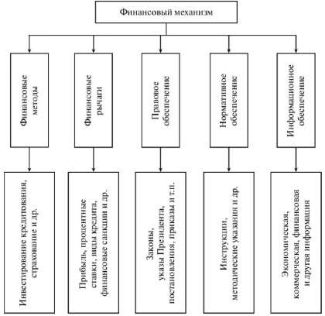
Рисунок - Структура финансового механизма корпорации

Slide 10
Финансовый механизм играет важную роль в управлении финансами
Совершенствовать финансовый механизм можно по следующим направлениям:
оптимизация использования денежных средств и сокращение их дефицита;
оптимизация затрат и распределения прибыли;
- изменение финансовой стратегии организации.

Slide 11
ЗАДАНИЯ ПО ТЕМЕ
Раскройте понятие, сущность и виды финансовой политики корпорации
Дайте характеристику целям, задачам финансовой политики
Раскройте основные этапы формирования финансовой политики корпорации
Дайте характеристику учетной политики корпораций
Дайте характеристику налоговой политики корпораций
Дайте характеристику кредитной политики корпораций
Дайте характеристику политика управления активами корпорации
Дайте характеристику ценовой политики корпораций
Дайте характеристику дивидендной политике корпораций.
Дайте характеристику структуре финансового механизма корпорации

